Slide 1
压力管道相关基础知识
河北石家庄高新区市场局
刘 魁
13832143455

Slide 2
一、压力管道历史沿革
1、1993年，国务院委托劳动部对管道安全监察。
1996年，劳动部颁布《压力管道安全管理与监察规定》（劳部发(1996)140号）。
本规定第二条中，将压力管道定义为“在生产、生活中使用的可能引起燃爆或中毒等危险性较大的特种设备”。
第三条 本规定适用于具备下列条件之一的管道及其附属设施：
（一） 输送GB5044《职业性接触毒物危害程度分级》中规定的毒性程度为极度危害介质的管道；
（二） 输送GB50160《石油化工企业设计防火规范》及GBJ16《建筑设计防火规范》中规定的火灾危险性为甲、乙类介质的管道；
（三） 最高工作压力大于等于0.1Mpa（表压、下同），输送介质为气（汽）体、液化气体的管道；
（四） 最高工作压力大于等于0.1Mpa，输送介质为可燃、易爆、有毒、有腐蚀性的或最高工作温度高于等于沸点的液体的管道；
（五） 前四项规定的管道的附属设施及安全保护装置等。

Slide 3
2、国务院2003年6月1日颁发实施的《特种设备安全监察条例》(国务院令第373号)。
将压力管道进一步明确为“利用一定的压力，用于输送气体或者液体的管状设备，其范围规定为最高工作压力大于或者等于0.1MPa（表压）的气体、液化气体、蒸汽介质或者可燃、易爆、有毒、有腐蚀性、最高工作温度高于或者等于标准沸点的液体介质，且公称直径大于25mm的管道”。
3、《压力管道安全技术监察规程——工业管道》TSG D0001—2009
第二条 本规程适用于同时具备下列条件的工艺装置、辅助装置以及界区内公用工程所属的工业管道 (以下简称管道)：
(一)最高工作压力大于或者等于 0.1MPa(表压，下同)的；
(二)公称直径(注 1)大于 25mm 的；
(三)输送介质为气体、蒸汽、液化气体、最高工作温度高于或者等于其标准沸点的液体或者可燃、易爆、有毒、有腐蚀性的液体的。

Slide 4
4、国家质检总局2014年10月30日发布的《质检总局关于修订《特种设备目录》的公告（2014年第114号）》。
定义：压力管道，是指利用一定的压力，用于输送气体或者液体的管状设备，其范围规定为最高工作压力大于或者等于0.1MPa（表压），介质为气体、液化气体、蒸汽或者可燃、易爆、有毒、有腐蚀性、最高工作温度高于或者等于标准沸点的液体，且公称直径大于或者等于50mm的管道。
公称直径小于150mm，且其最高工作压力小于1.6MPa（表压）的输送无毒、不可燃、无腐蚀性气体的管道和设备本体所属管道除外。
明确：工业管道包括：工艺管道、动力管道和制冷管道。
5、《工业管道安全技术规程》（TSG 31-2025）
本规程适用于《特种设备目录》定义的、同时具备以下条件的工业管道:
(1)最高工作压力大于或者等于0.1MPa(表压，下同)，并且不大于100MPa(注1-1);
(2)公称直径大于或者等于50mm;
(3)输送介质为气体、液化气体、蒸汽，或者可燃(易燃)、易爆、有毒、有腐蚀性、最高工作温度高于或者等于标准沸点的液体。
工业管道(以下简称管道)包括工艺装置、辅助装置以及界区(注1-2)内公用工程所属的工艺管道，火力发电厂用于输送蒸汽、汽水两相介质的动力管道，制冷管道。

Slide 5

长输管道

Slide 6
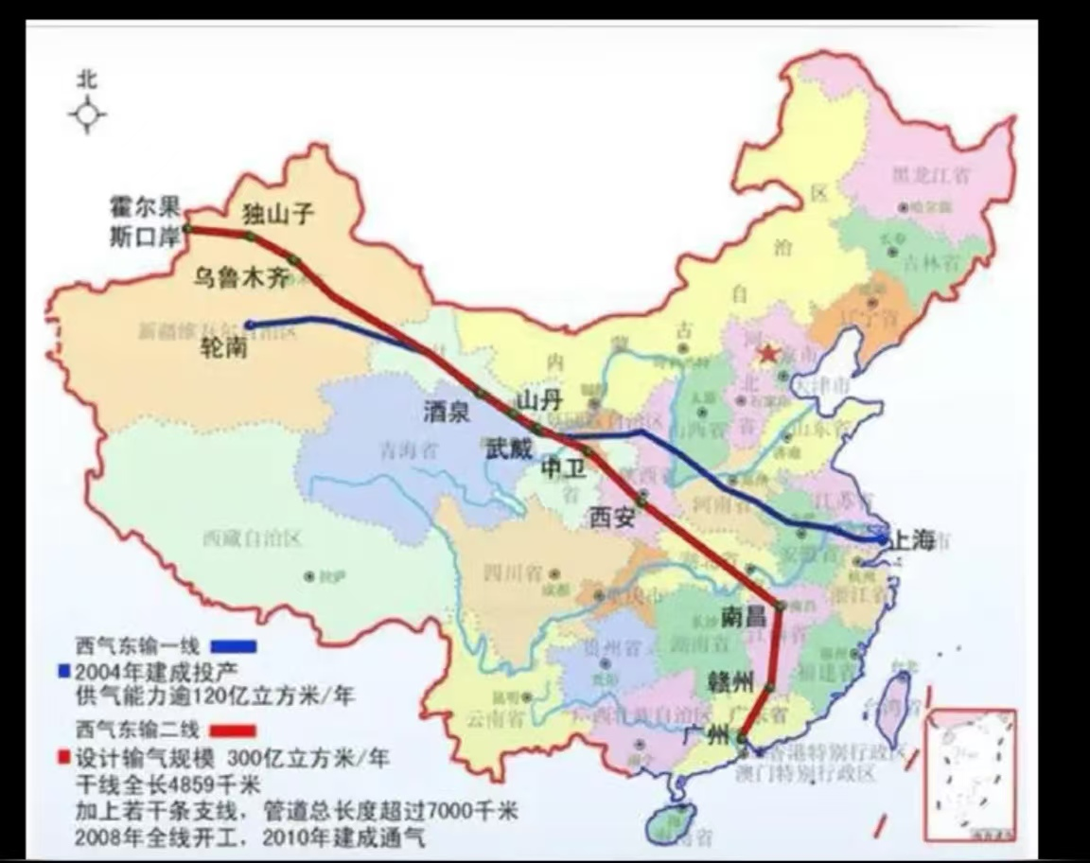
西气东输

Slide 7
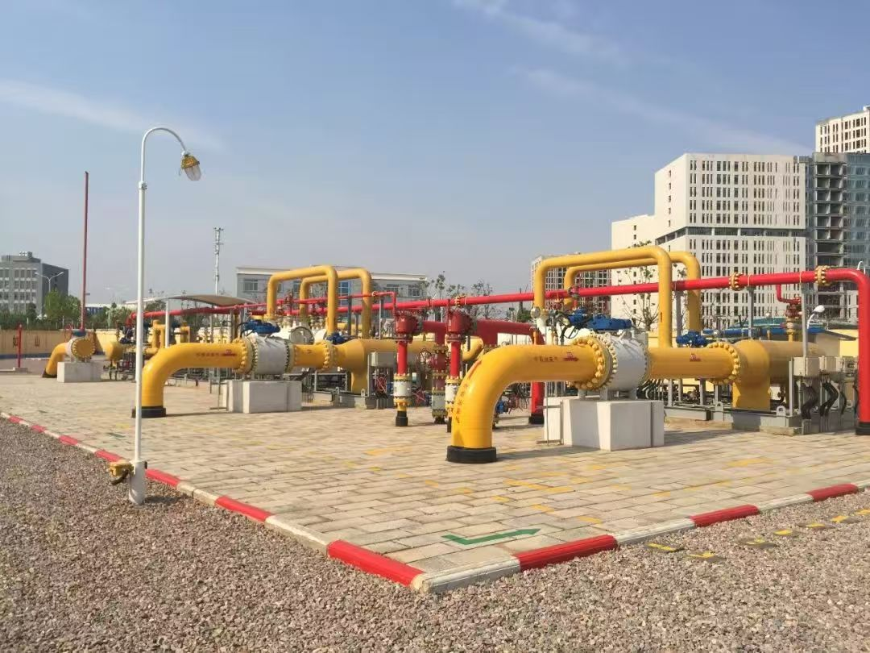
长输管道场站

Slide 8
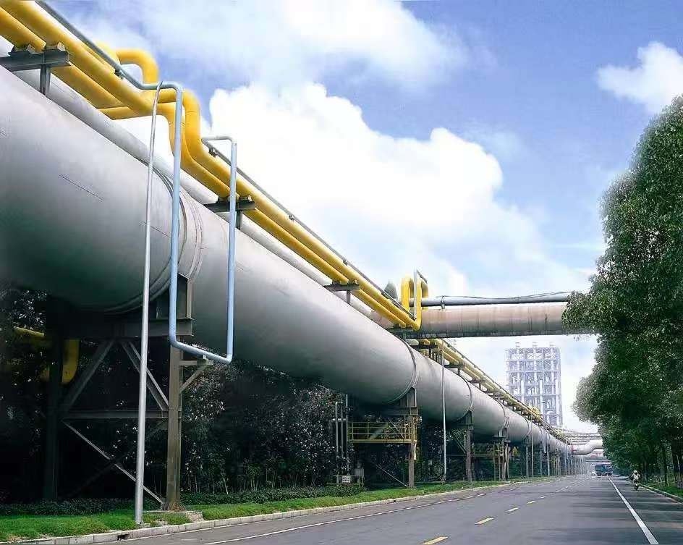
公用管道（热力管道和燃气管道）

Slide 9
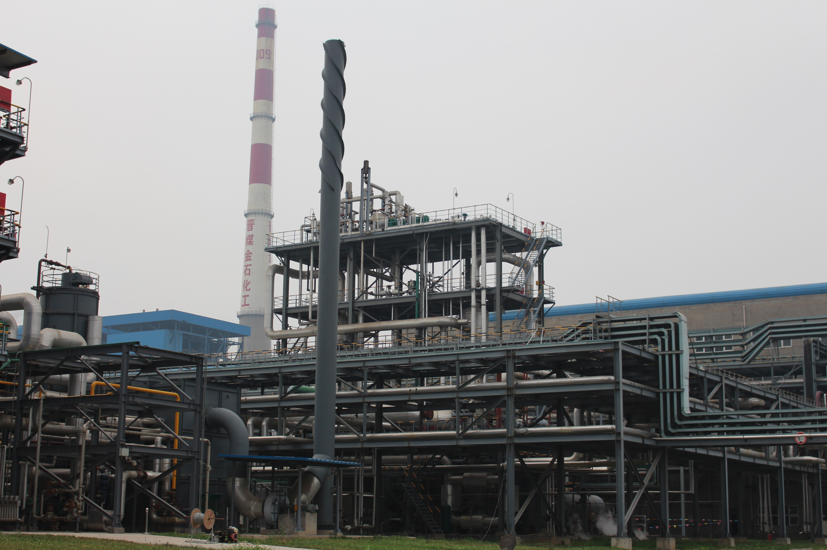
工业管道

Slide 10
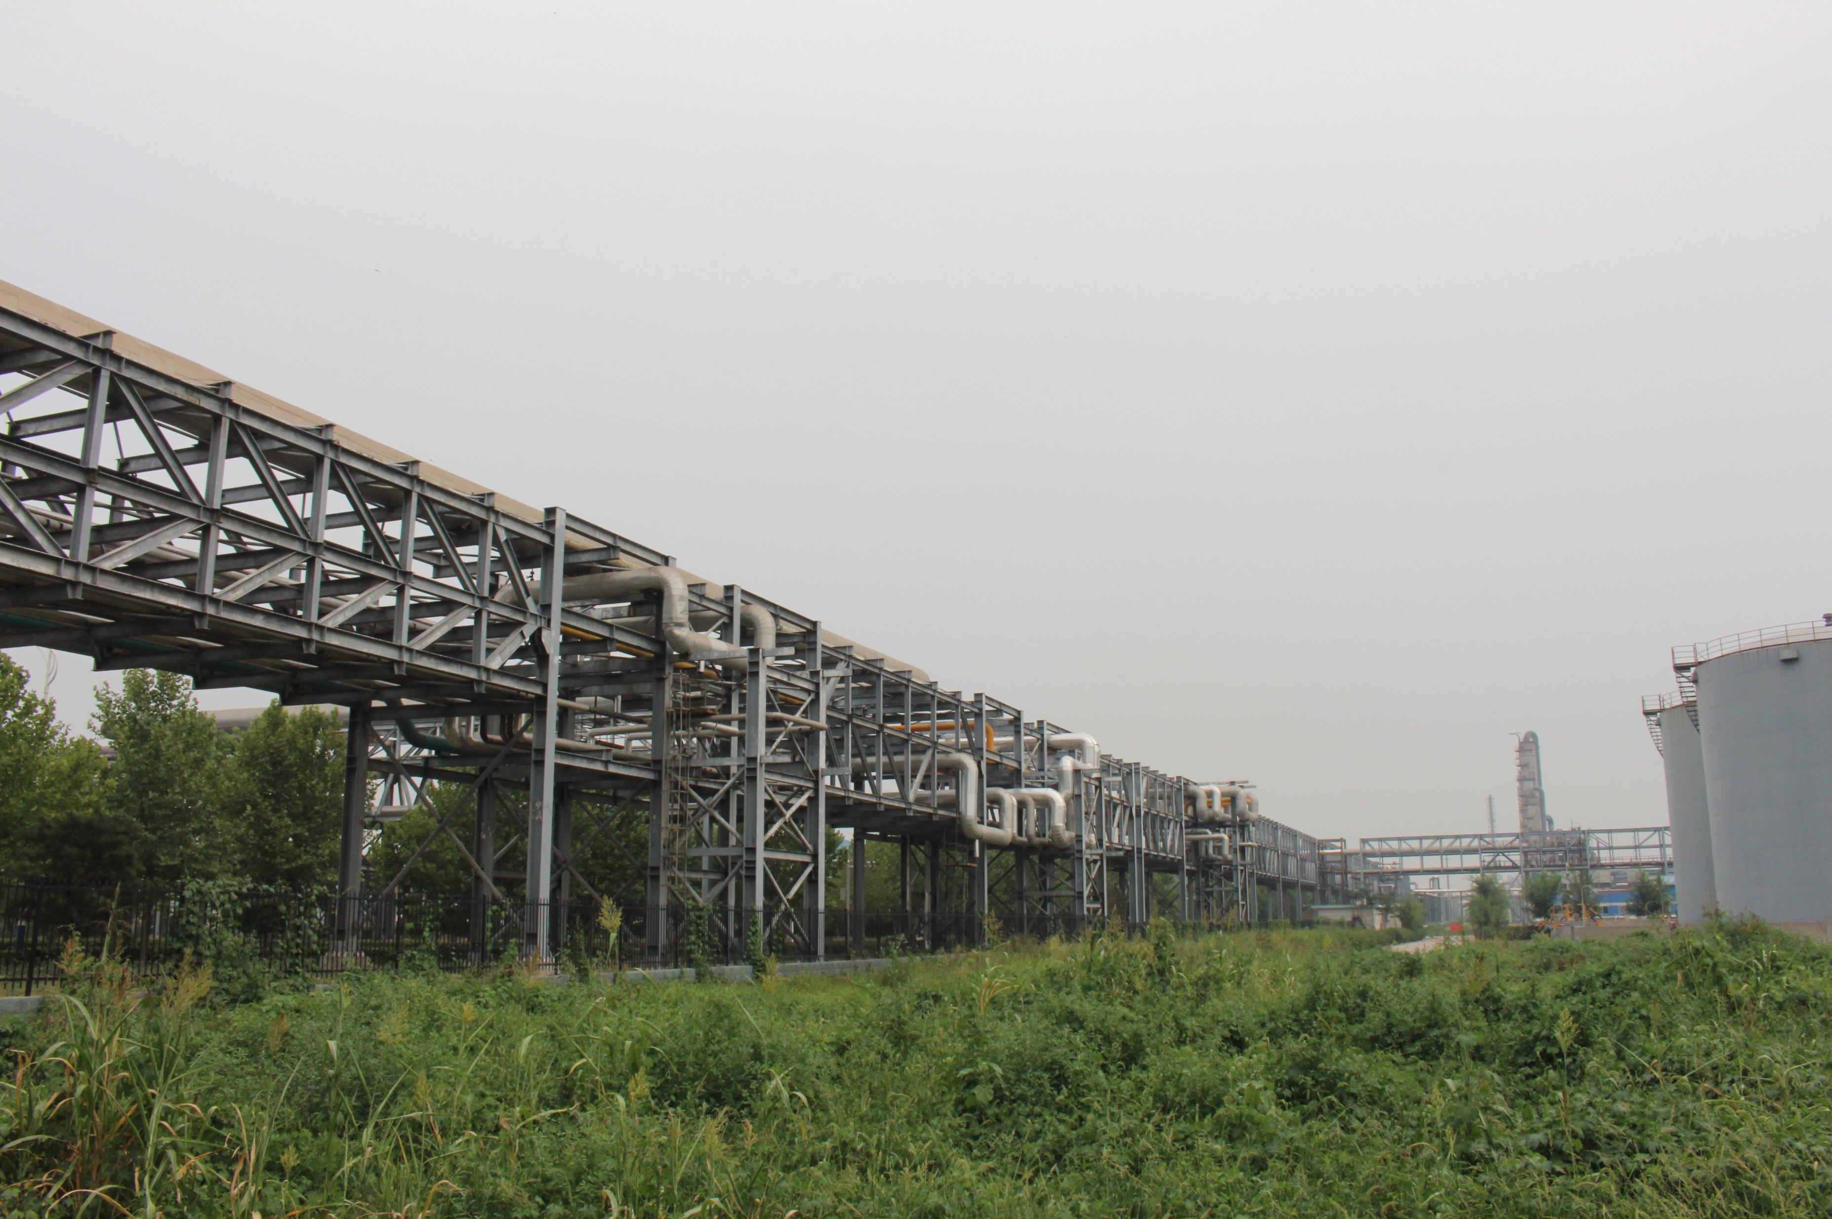
管 廊

Slide 11
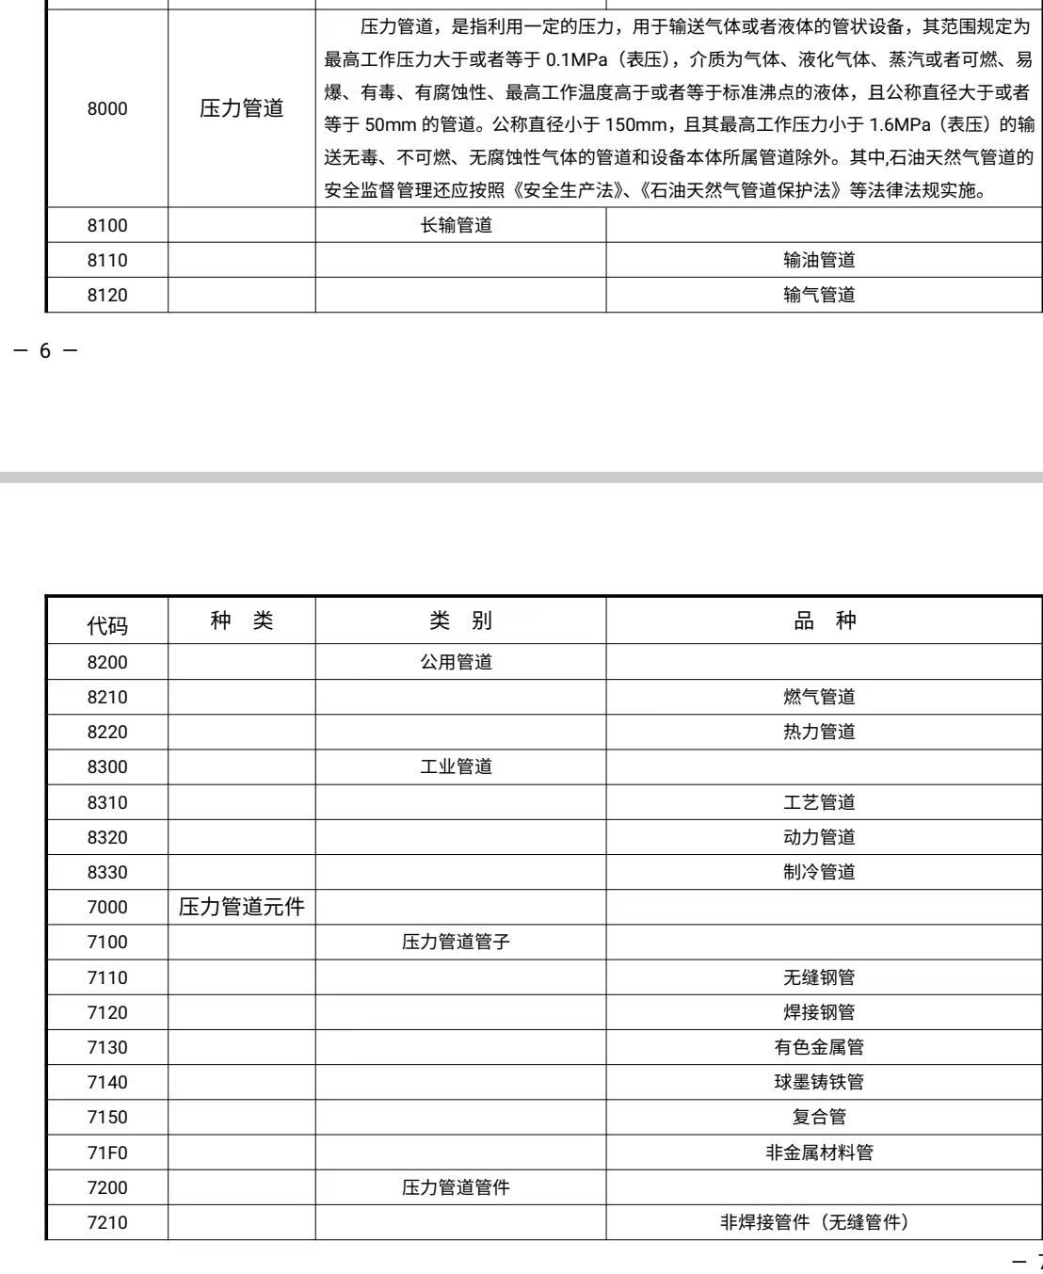
二、压力管道分类
1、《特种设备目录》压力管道分类

Slide 12
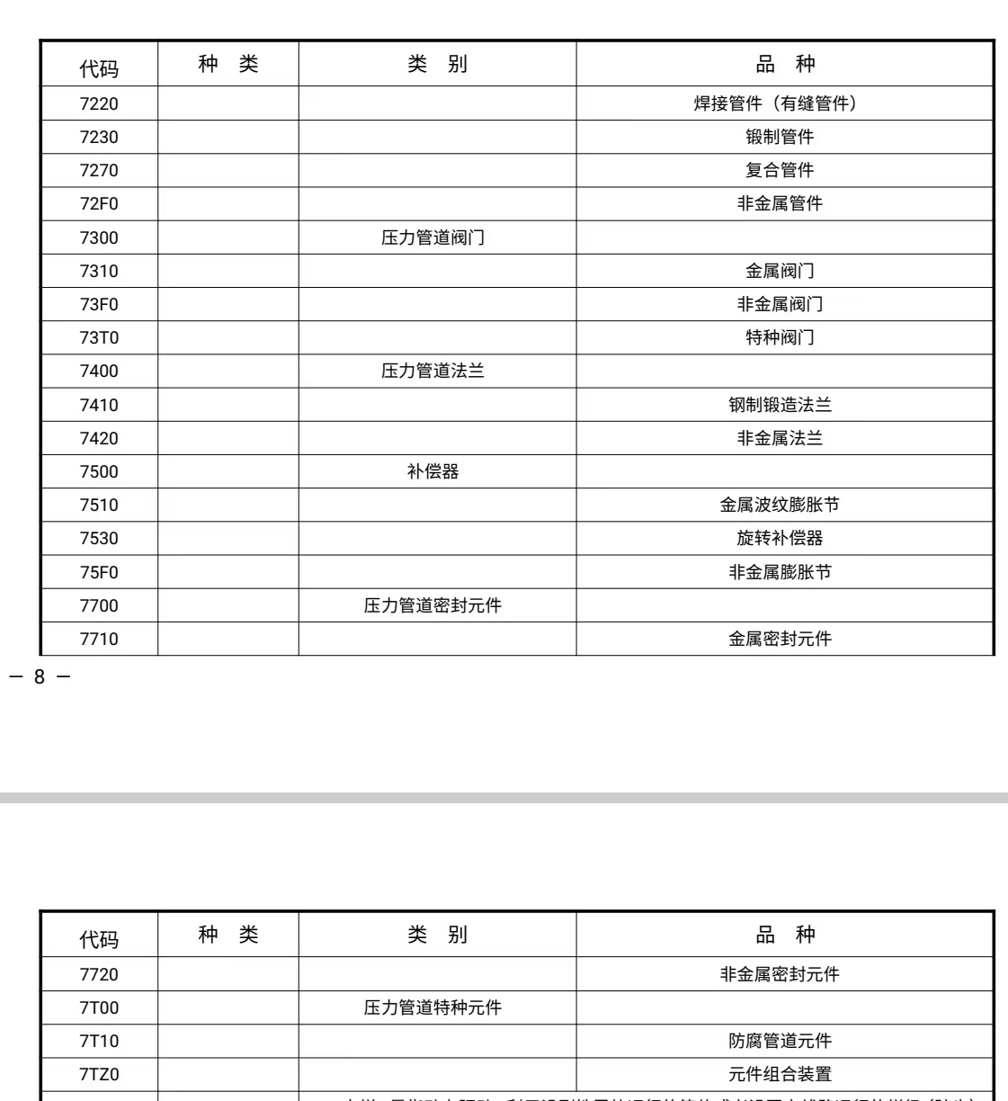

Slide 13
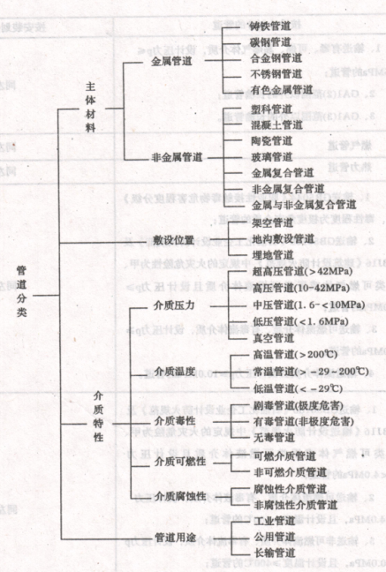
2、按特性和参数进行分类

Slide 14
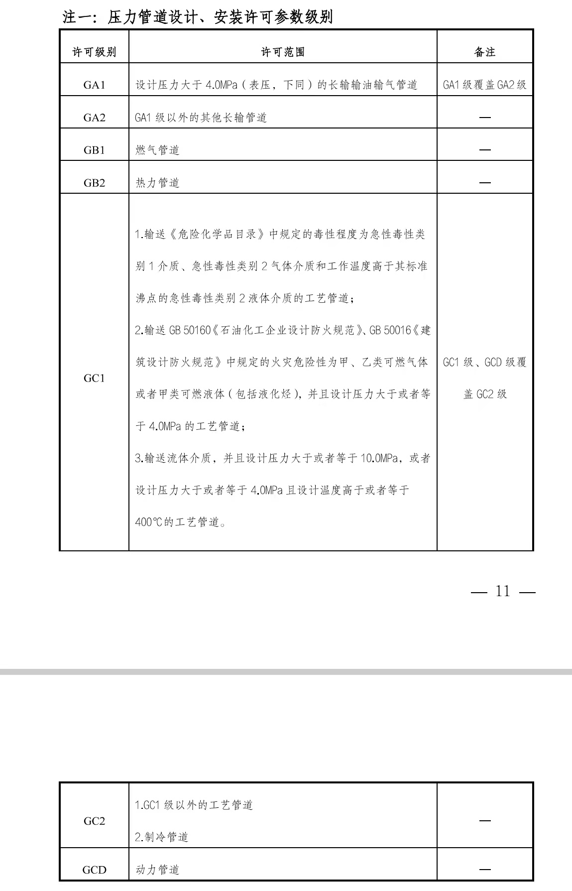
3、《国家总局关于特种设备行政许可有关事项的通知》（41号文公告）

Slide 15
1.长输管道（GA），是指产地、储存库、用户间的用于输送（油气）商品介质的管道。（油气）商品介质是指符合国家相关标准要求的原油、成品油、天然气和液化石油气。包括GA1和GA2.
2.公用管道（GB），是指城市或乡镇范围内用于公用事业或民用的燃气管道和热力管道，燃气管道为GB1级，热力管道为GB2级。
燃气管道（GB1）：由门站、储配站、各类气源厂站等燃气厂站至用户之间或厂站之间公用性质的燃气管道及其附属设施。附属设施包括线路阀室、调压站（含调压箱）、凝水缸等。
热力管道（GB2）：由热源出口分界点至热用户（民用或工业）进口分界点之间，敷设在城镇范围内的蒸汽管道和热水管道及其附属设施。其中蒸汽介质设计压力小于或等于2.5mpa，设计温度小于或等于350 ℃；热水介质设计压力小于或等于2.5mpa，设计温度小于或等于200 ℃。
3.工业管道（GC），是指工艺装置、辅助装置以及界区内公用工程所属的压力管道，包括工艺管道（GC1/GC2）、制冷管道（GC2）和动力管道（GCD）。
动力管道（GCD），是指火力发电厂用于输送蒸汽、汽水两相介质的压力管道。

Slide 16
三、压力管道相关法律法规及技术规范、标准
第一层次：法律：《特种设备安全法》(主席令第4号），2014年1月1日实施。
第二层次：法规：《特种设备安全监察条例》（国务院令第549号）2009年5月1日实施。
第三层次：规章
(1)部门规章：
《特种设备生产单位落实质量安全主体责任监督管理规定》（国家市场监督管理总局令第73号 2023年4月4日）
《特种设备使用单位落实使用安全主体责任监督管理规定》（国家市场监督管理总局令第74号 2023年4月4日）
《特种设备安全监督检查办法》 (国家市场监督管理总局令第57号 2022年5月26日 )
《特种设备事故报告和调查处理规定》 (国家市场监督管理总局令第50号 2022年1月20日 )
《特种设备作业人员监督管理办法》 (国家质量监督检验检疫总局令第140号 2010年11月23日修改 )

Slide 17
(2)地方政府规章：《河北省特种设备安全监察规定》
第四层次： 安全技术规范、规范性文件
安全技术规范（TSG规范）：目前有6个专项类（见表）。
规范性文件：
《特种设备目录》 (国家质量监督检验检疫总局公告 2014年第114号 2014年10月30日)
第五层次：国家标准
协调标准：满足安全技术规范基本安全要求的标准。
引用标准：安全技术规范采用的基础标准。
（五）压力管道D
1 | TSG 31-2025 工业压力管道安全技术规程
2 | TSG D2002-2006燃气用聚乙烯管道焊接技术规则（焊工的考试组织、考试与管理等相关要求作废）
3 | TSG D7002-2023压力管道元件型式试验规则
4 | TSG D7003-2022压力管道定期检验规则一长输管道
5 | TSG D7004-2010压力管道定期检验规则一公用管道
6 | TSG D7006-2020《压力管道监督检验规则》
压力管道标准子体系 | 412

Slide 18
工业管道相关的标准有：
GB/T 20801-2020 《压力管道规范 工业管道》
GB/T 32270-2024 《压力管道规范 动力管道》
GB/T 34275-2024 《压力管道规范 长输管道》
NB/T 47013-2023《承压设备无损检测》
GB/T 50726-2023《工业设备和管道防腐蚀工程技术标准》
GB/T 42594-2023《承压设备介质危害分类导则》
GB30000-2024《化学品分类和标签规范》
MH5034《民用运输机场供油工程施工及验收规范》
GB/T30579《承压设备损伤模式识别》
GB / T 3087《低中压锅炉用无缝钢管》
GB / T 3091《低压流体输送用焊接钢管》
GB / T 8163《输送流体用无缝钢管》
GB /T9711《石油天然气工业管线输送系统用钢管》
GB /T12771《流体输送用不锈钢焊接钢管》
GB / T 13401《钢制对焊管件技术规范》
GB / T 13793《直缝电焊钢管》
HG / T 20537.3《化工装置用奥氏体不锈钢焊接钢管技术要求》
HG /T20537.4《化工装置用奥氏体不锈钢大口径焊接钢管技术要求》
SY / T 5037《普通流体输送管道用埋弧焊》
GB45067-2024《特种设备重大事故隐患判定准则》

Slide 19
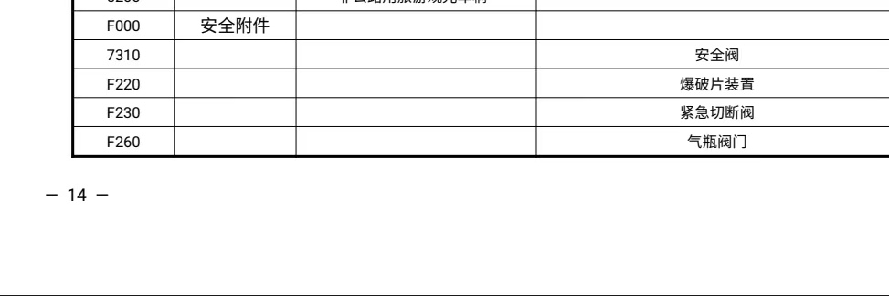
四、安全附件
《特种设备目录》

Slide 20
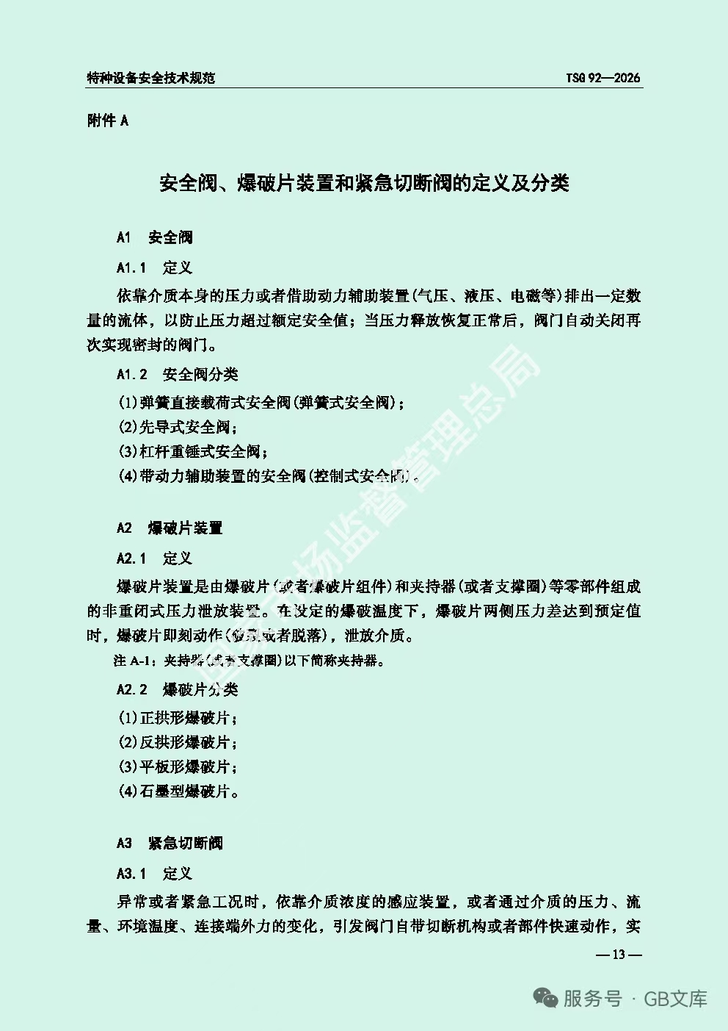
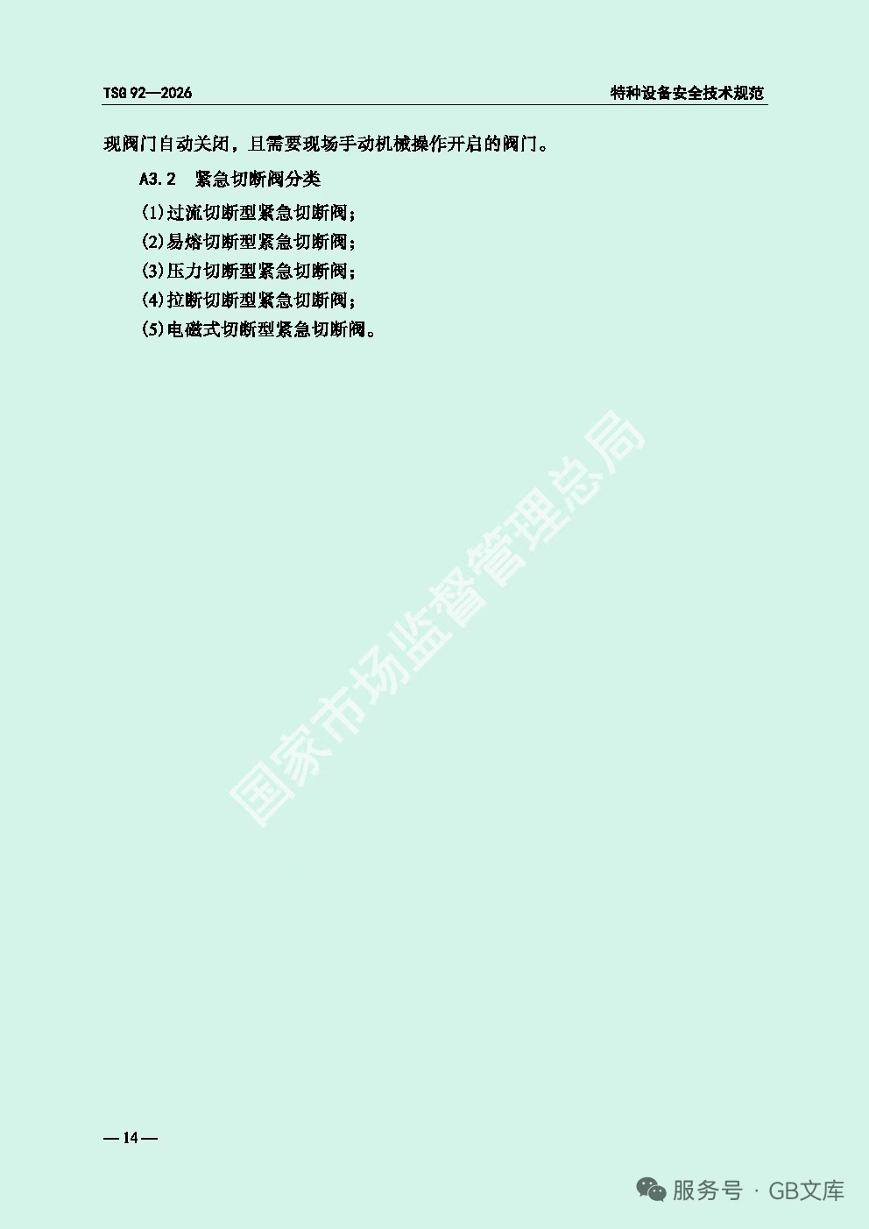
《承压类特种设备安全附件安全技术规程》（TSG 92-2026）

Slide 21
安全阀
1、按结构和加载形式分类
（1）杠杆式安全阀：结构简单，调整容易，受环境温度的影响小，能用于较高的工作温度，缺点是笨重，受振动后易泄漏，不能用于高压及移动式容器。
（2）弹簧式安全阀：结构紧凑，调整灵活，灵敏度高，安装位置不受严格限制，是压力容器最常用的一种安全阀。
（3）脉冲式安全阀：结构比较复杂，通常只用于压力较高和安全泄放量很大的容器。
（4）特殊结构形式的安全阀：包括带隔膜或波纹管的安全阀、平衡式安全阀等。
2、按照气体排放方式分类
（1）全封闭式：泄放气体全部经排放管排放，不向外泄漏，主要用于有毒、易燃介质的容器。
（2）半封闭式：排放气体部分经排放管，部分外泄，多用于介质对环境不会污染的容器上。
（3）敞开式：直接排入周围空间，多用于压缩空气、蒸汽等介质的容器。
3、按阀瓣开启最大高度与阀孔直径之比分类
（1）微启式：这种安全阀开启度较小，一般都小于d1/20的要求，一般可在阀座上装设一个简单的调节圈。微启式安全阀的密封面结构简单，调试维修容易，适用于排量不大，压力不高的场合。
（2）全启式：h≥d1/4，对同样的排气量，全启式比微启式的体积小得多，但调试较复杂，回座压力低，是使用较广泛的一种。

Slide 22
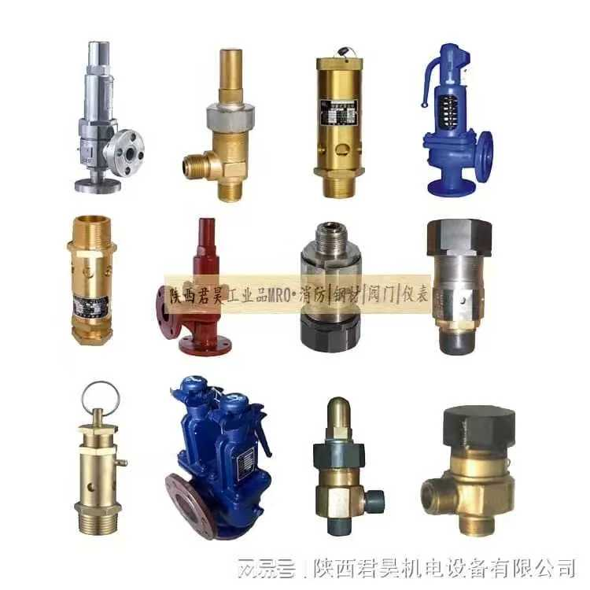
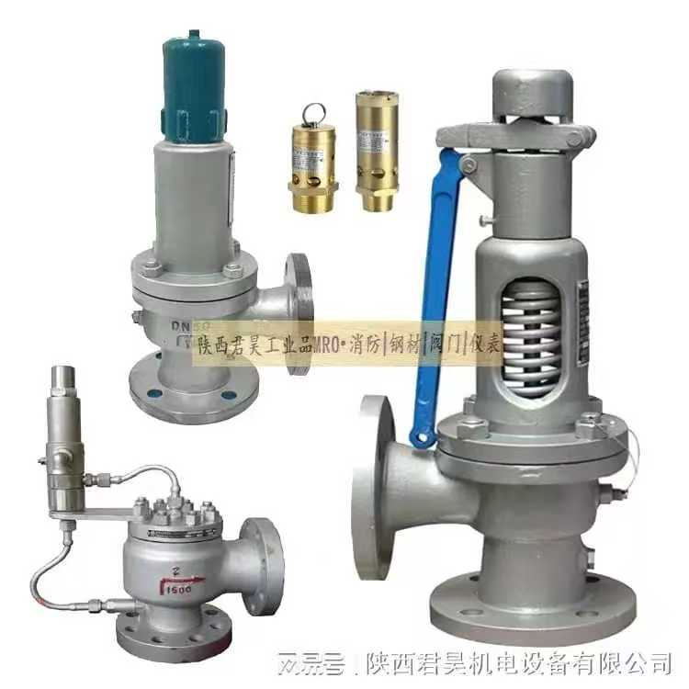

Slide 23
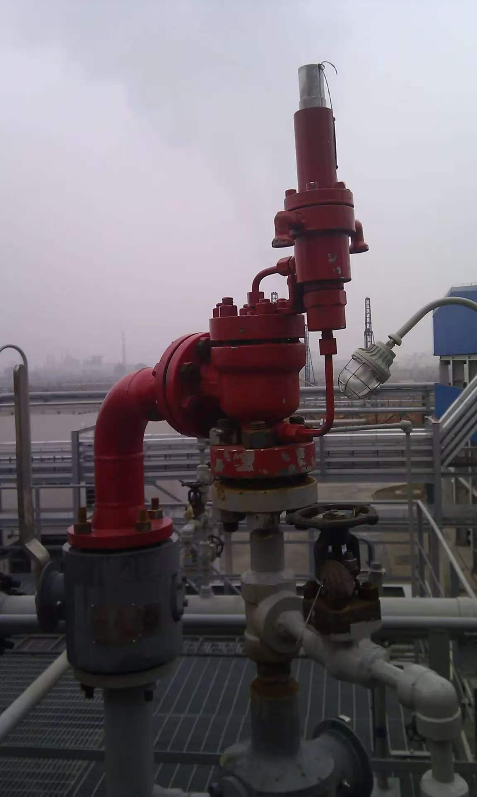
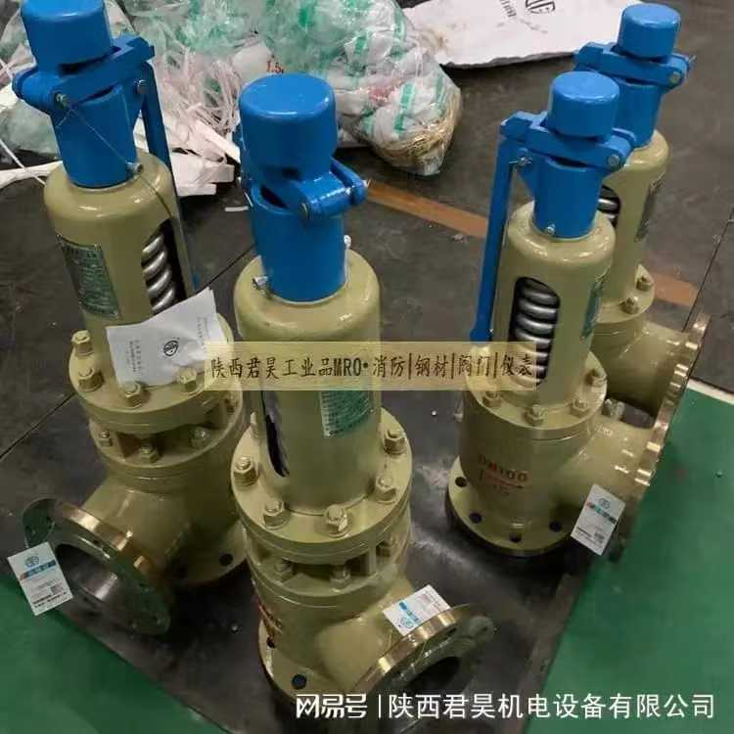

Slide 24
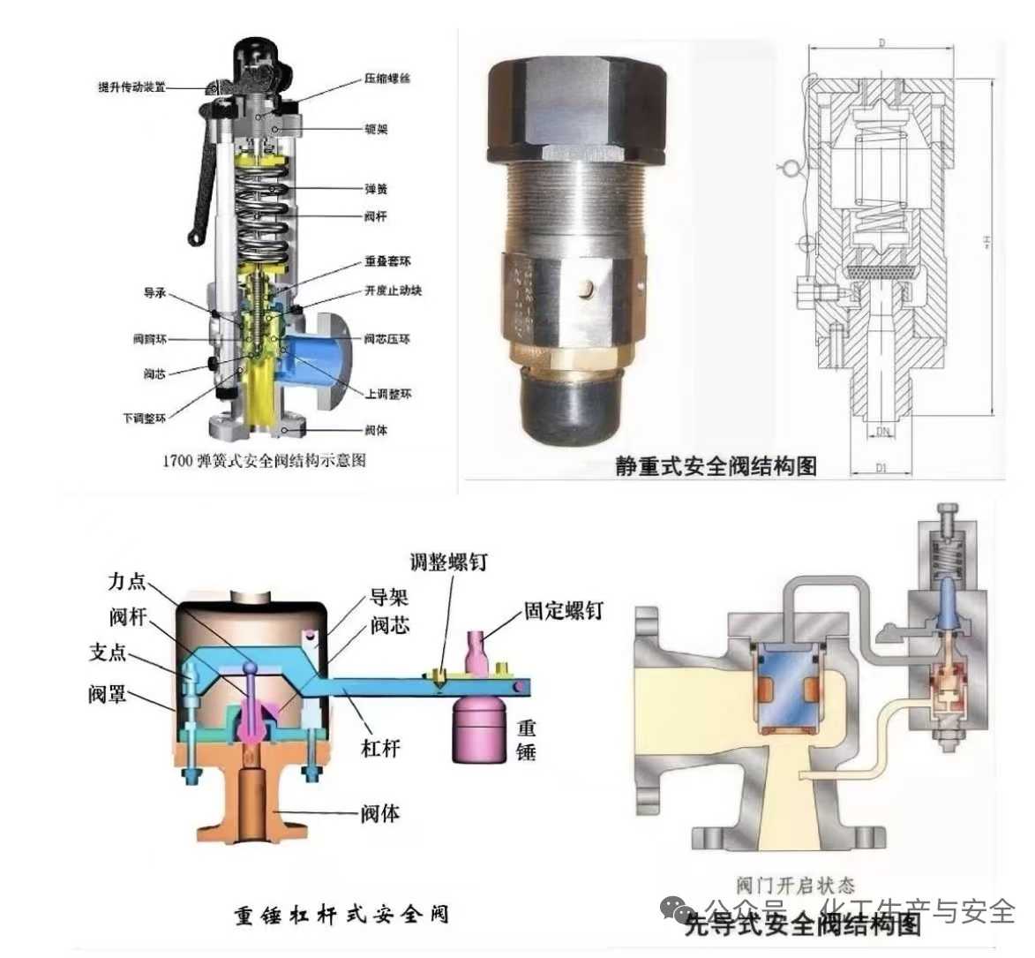

Slide 25
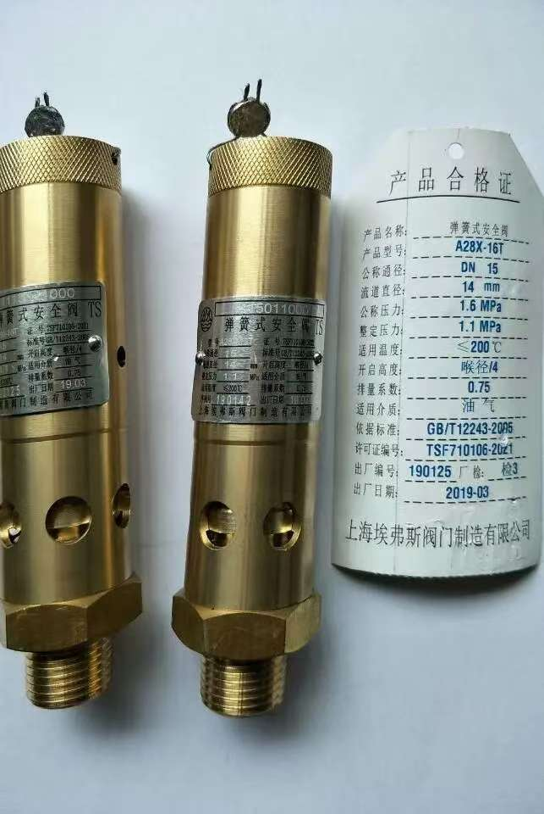
4 标志
B3.4.1 标志内容在安全阀铭牌上或者安全阀外表面至少有以下内容的明显标志，其中产品编号应当为阀体上的永久性标志：
(1）安全阀制造许可证编号及标志；
(2）制造单位名称；
(3）安全阀型号；
(4）制造日期及其产品编号；
(5）公称压力（压力级）;
(6）公称通径；
(7）流道直径或者流道面积；
(8）整定压力；
(9）阀体材料；
(10）额定排量系数或者对某一流体保证的额定排量。
B3.4.2 铭牌材料及其固定铭牌应当用耐腐蚀材料制造，而且必须牢固固定在阀体或者阀盖外表面。
B3.4.3 出厂资料每台安全阀交付用户时，制造单位必须随产品附带以下资料：
(1）质量证明文件；
(2）安全阀简图以及材料明细表；
(3）安装及其使用维护、校验说明书；
(4）制造单位与用户合同规定的有关文件。

Slide 26
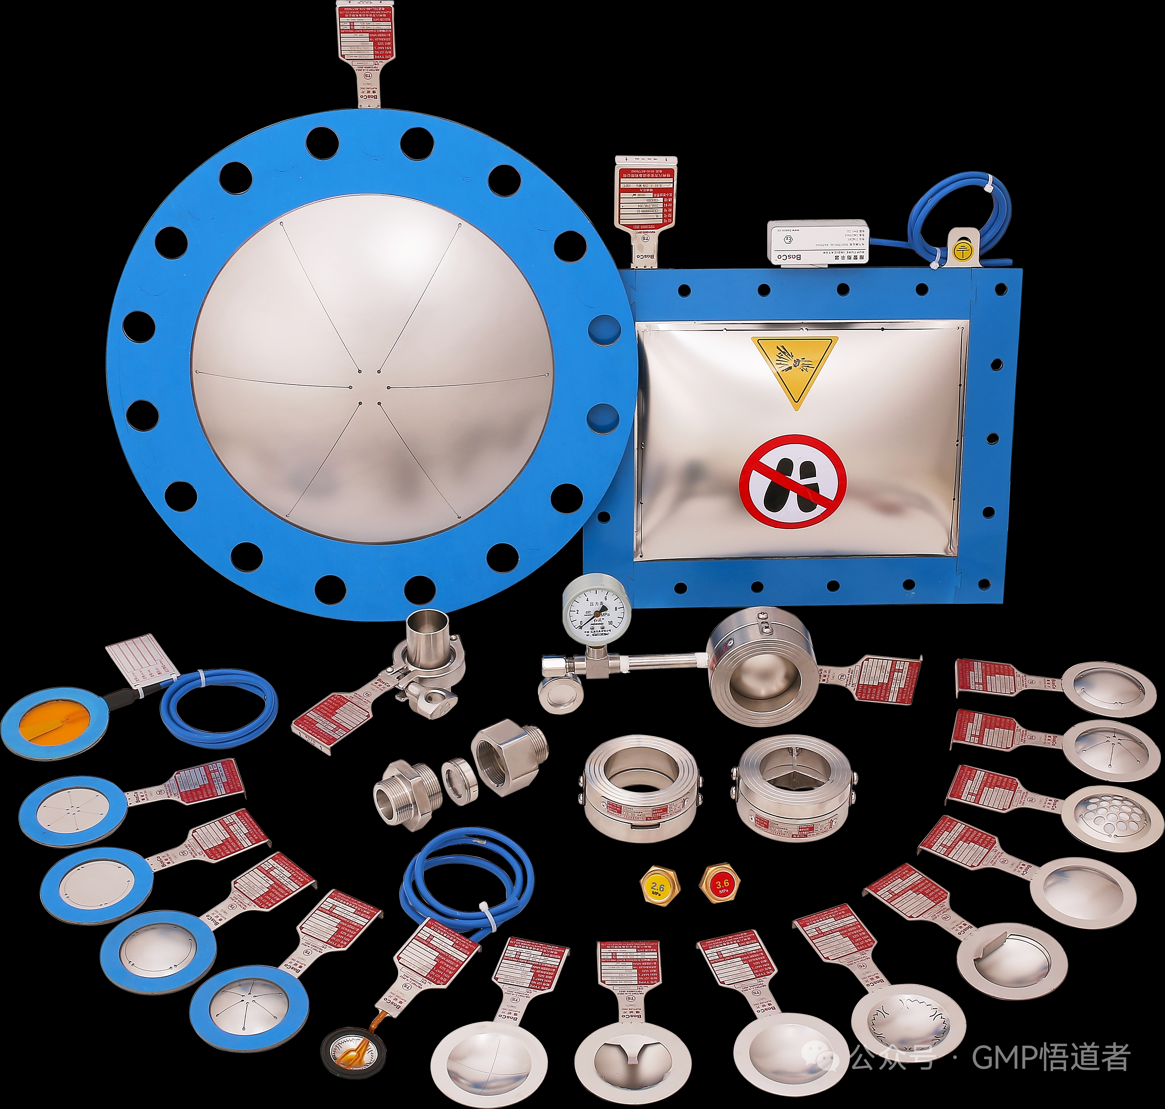
爆破片

Slide 27



Slide 28
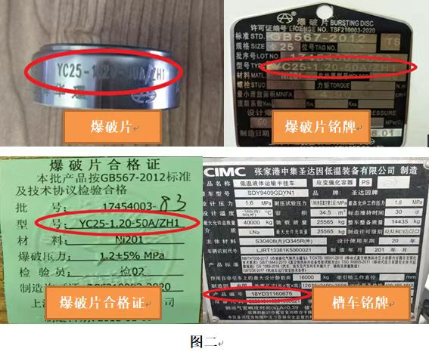
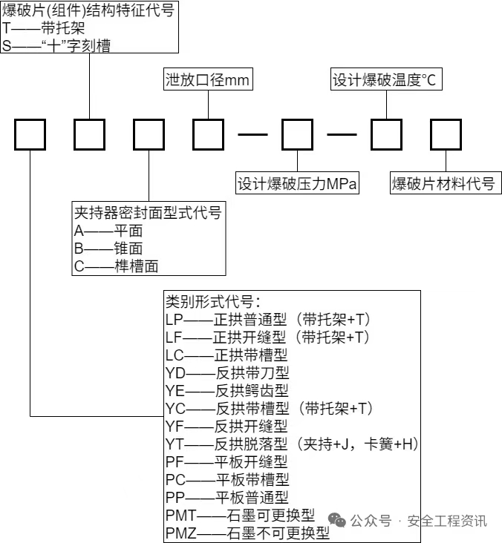

Slide 29
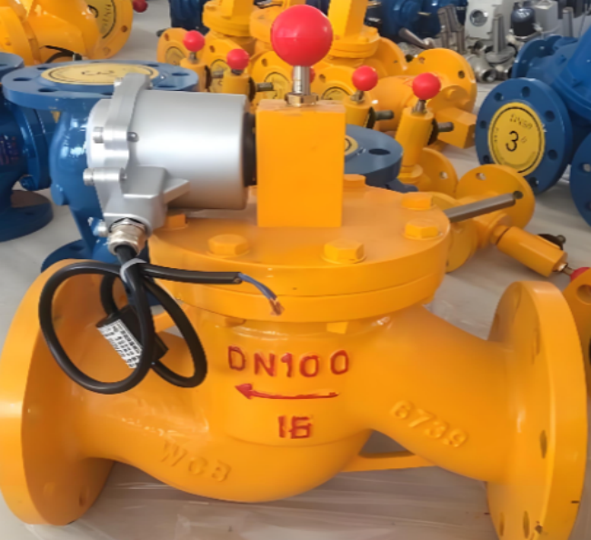
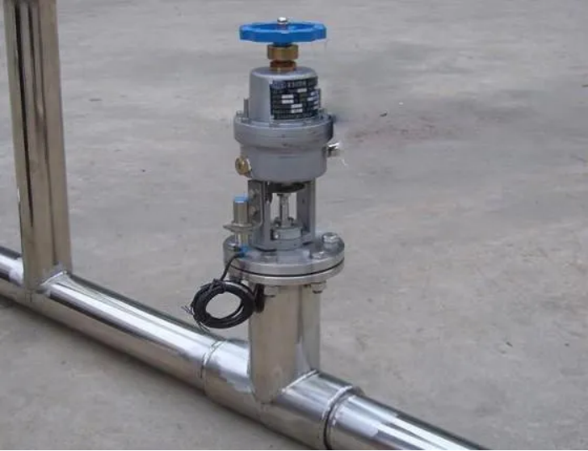
紧急切断阀
过流切断型紧急切断阀
易熔切断型紧急切断阀

Slide 30
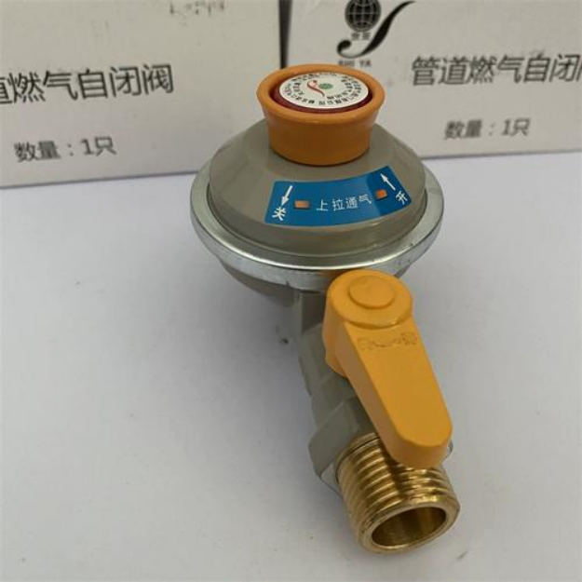
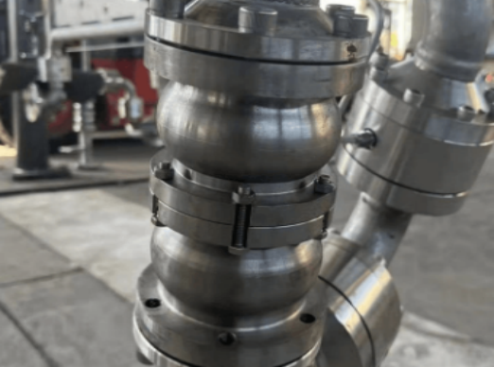
压力切断型紧急切断阀
拉断切断型紧急切断阀

Slide 31
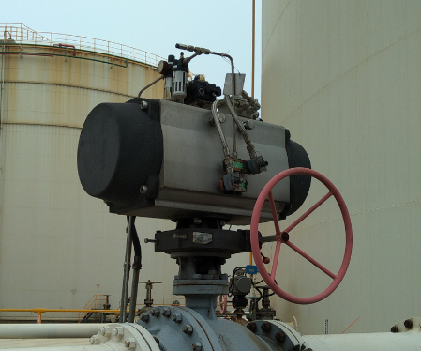
电磁式切断型紧急切断阀

